Slide 1
Outlierdetektálás
Salánki Ágnes
salanki@mit.bme.hu

Slide 2
Definíció
Kevés van belőlük
„Gyanús”, hogy más a generáló folyamat/forrás
Все счастливые семьи похожи друг на друга, каждая несчастливая семья несчастлива по-своему.
Happy families are all alike; every unhappy family is unhappy in its own way.
A boldog családok mind hasonlók egymáshoz, minden boldogtalan család a maga módján az.
(Tolsztoj: Anna Karenina)

Slide 3
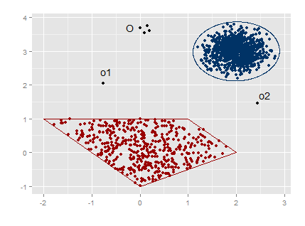
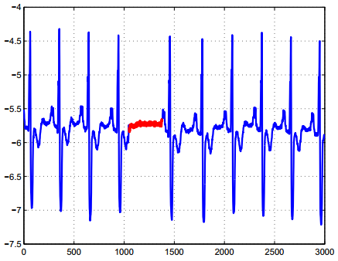
Pont- és kollektív anomála
Pontanomália
Kollektív anomália

Slide 4
Pont- és kollektív anomála
Pontanomália
Kollektív anomália

Slide 5
Pont- és kollektív anomália
Notes:
Vonalak → bonnie magyarázat

Slide 6
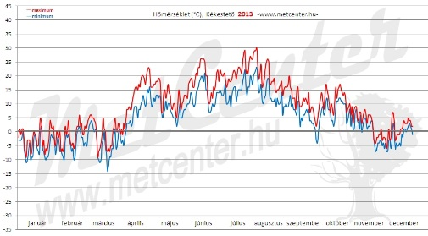
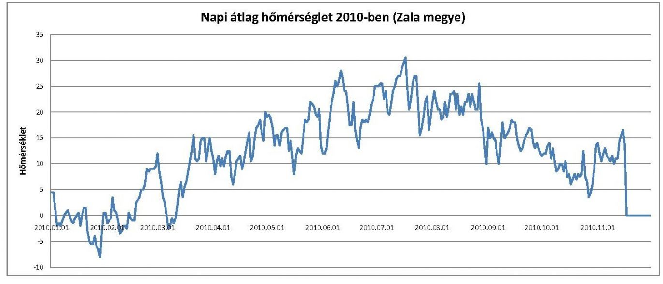
Viselkedési és kontextusanomália
Viselkedési
Kontextus
Ábrák forrása: http://www.baki-agrocentrum.hu/hu/szakmai-anyagok/agronomiai-informaciok/az-eghajlatvaltozas-zala-megye-szivebol-nezve http://www.metcenter.hu

Slide 7
Viselkedési és kontextusanomália
Viselkedési
Kontextus
Itt: viselkedési és pontanomáliák
Ábrák forrása: http://www.baki-agrocentrum.hu/hu/szakmai-anyagok/agronomiai-informaciok/az-eghajlatvaltozas-zala-megye-szivebol-nezve http://www.metcenter.hu

Slide 8
Megközelítések
Globális outlierek
Lokális outlierek

Slide 9
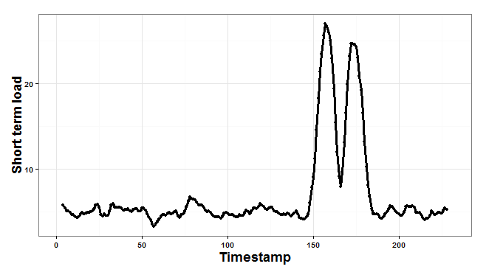
Megközelítések
Globális outlierek
Lokális outlierek

Slide 10
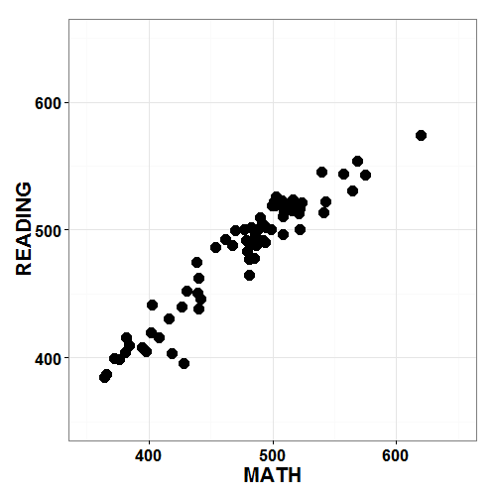
Esettanulmány: PISA 2012
PISA 2012 results
Most: matematika és értő olvasás eredmények
China-Shanghai
Japan
Colombia
Indonesia
Peru
Quatar

Slide 11
Befoglaló burok
Féltér-mélység: Tukey, 1974
1
2
3
4
5
6
7
8
8
7
6
5
4
3
2
1
Min.:
1
2
3
4
4
3
2
1
0
Extrém pontok
Medián: majd a végén…
$$hds\left(z\right): \min_{}\left\{\left|x_{i}:x_{i}≤z\right|, \left|x_{j}:x_{j}≥z\right|\right\}$$

Slide 12
Befoglaló burok
Féltér-mélység: Tukey, 1974
Notes:
Több dimenzió: veszem az összes lehetséges féltér-mélységét és számolok egy minimumot.

Slide 13
Befoglaló burok
Féltér-mélység: Tukey, 1974
Notes:
Több dimenzió: veszem az összes lehetséges féltér-mélységét és számolok egy minimumot.

Slide 14
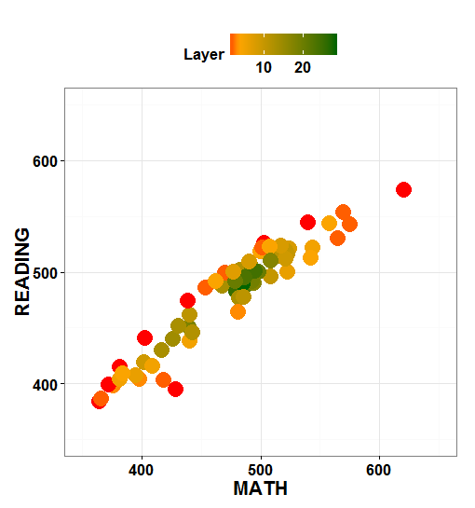
Isodepth (Depth-Based)
China-Shanghai
Japan
Costa Rica
Colombia
Kazakhstan

Slide 15
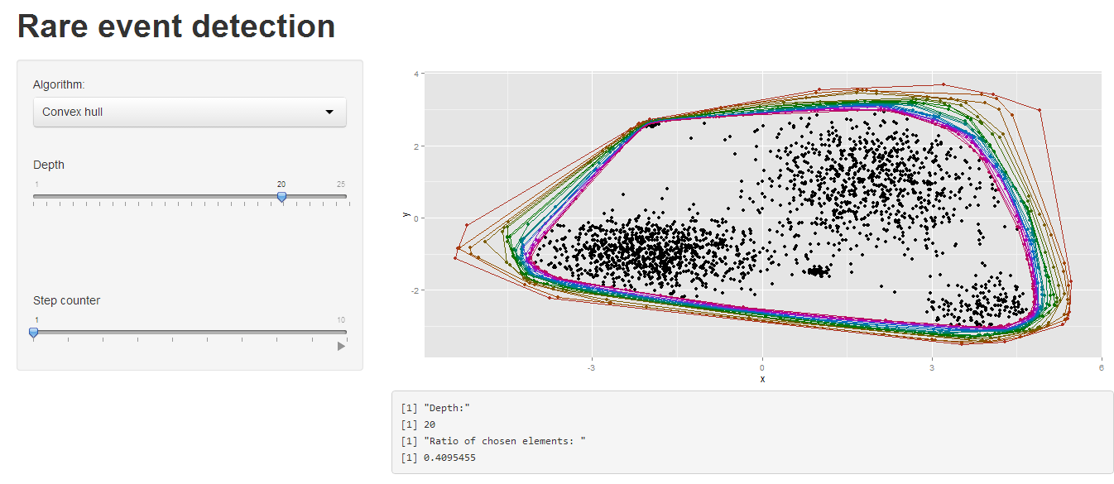
DEMO
Befoglaló burok
Csomag: depth
Hasznos függvények: depth, isodepth
Paraméterek: $u$ pont, $dpth$ mélység

Slide 16
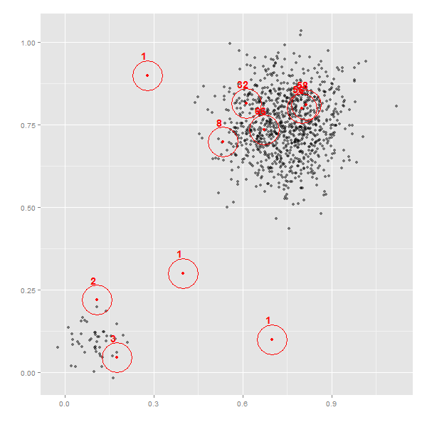
DB
Distance Based
Outlier: szomszédok száma alacsony
Paraméterek
$r$ sugarú hipergömb
Szomszédok elvárt $π$ aránya

Slide 17
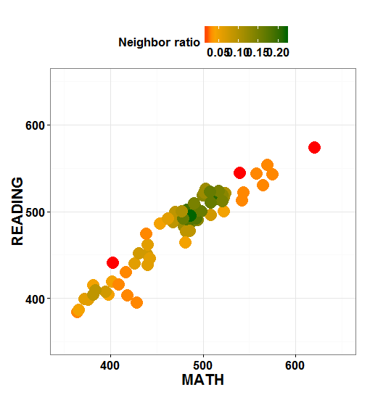
db – Distance-Based
China-Shanghai
Japan
Costa Rica

Slide 18
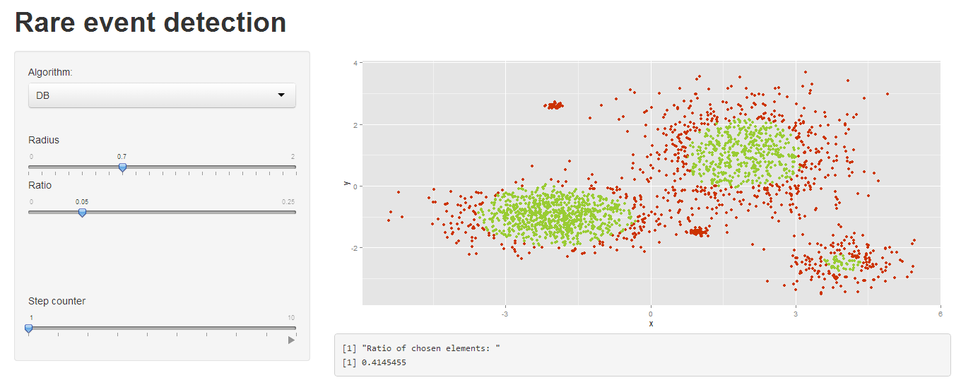
DEMO
DB
Csomag: fields
Függvény: fields.rdist.near
Paraméterek: $delta$ sugár

Slide 19
MCD
Minimum Covariance Determinant
Alapötlet
Keressük meg a legkompaktabb részhalmazt!

Slide 20
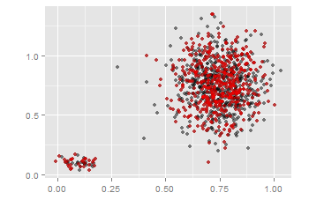
MCD
Minimum Covariance Determinant
Alapötlet
Keressük meg a legkompaktabb részhalmazt!
Kimerítő keresés?
choose(n = 1000, k = 900) [1] 6.385051e+139
0.0014
0.00041
0.00011

Slide 21
FAST-MCD
Közelítő algoritmus
Véletlenszerűen választott kezdőhalmaz
Iteratív
Legközelebbi pontok kiválasztása
Mahalanobis távolság alapján

Slide 22
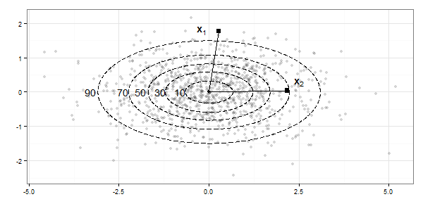
Mahalanobis távolság
$D\left(x, M\right)= \sqrt{{(x − θ)}^{T}S^{−1}\left(x − θ\right)}$
$S$ – kovarianciamátrix
$θ$ – súlypont
Ábra forrása: http://stats.stackexchange.com/questions/62092/bottom-to-top-explanation-of-the-mahalanobis-distance
Notes:
Kovariancia: mennyire változnak együtt?

Slide 23
FAST-MCD
Közelítő algoritmus
Véletlenszerűen választott kezdőhalmaz
Iteratív
Legközelebbi pontok kiválasztása
Mahalanobis távolság alapján
Legközelebbi $x\%$
✓
X
✗
✗
✓

Slide 24
BACON
Blocked Adaptive Computationally Efficient Outlier Nominators
Kiinduló halmaz félig felügyelt módban is!
Új halmaz: küszöbérték alapján

Slide 25
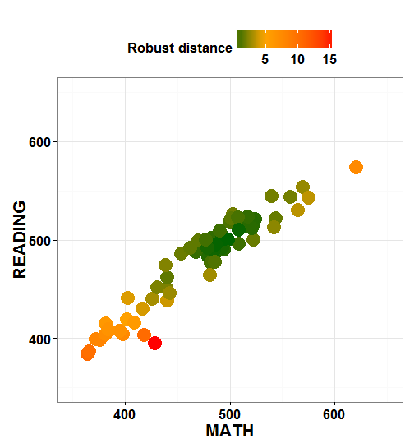
BACON
China-Shanghai
Montenegro
Peru
Albania
Kazakhstan
Quatar

Slide 26
DEMO
BACON
Csomag: robustX
Függvény: mvBACON
Paraméterek
$init.sel$ kezdőhalmaz
„manual” – $man.sel$kezdőhalmaz
„Mahalanobis”, „dUniMedian” – $m$ kezdőhalmaz mérete

Slide 27
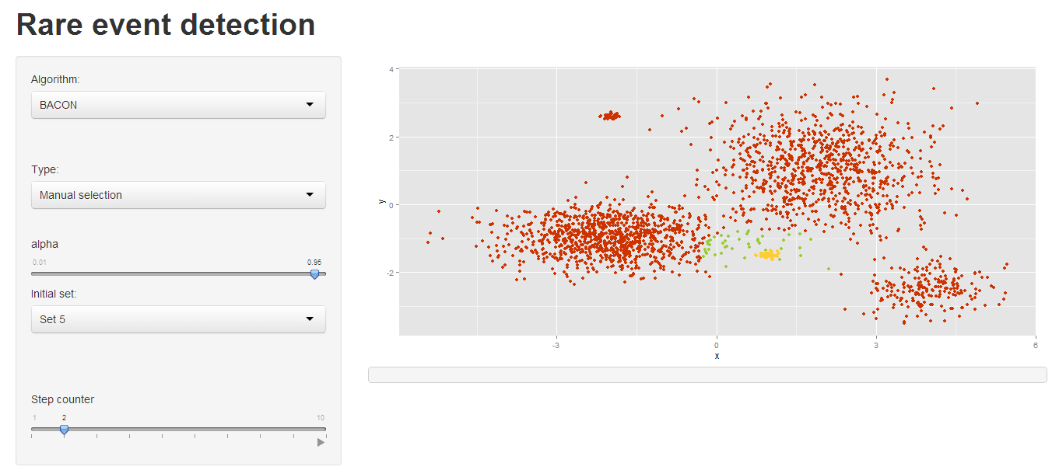
DEMO
BACON
Csomag: robustX
Függvény: mvBACON
Paraméterek
$init.sel$ kezdőhalmaz
„manual” – $man.sel$kezdőhalmaz
„Mahalanobis”, „dUniMedian” – $m$ kezdőhalmaz mérete

Slide 28
LOF motiváció

Slide 29
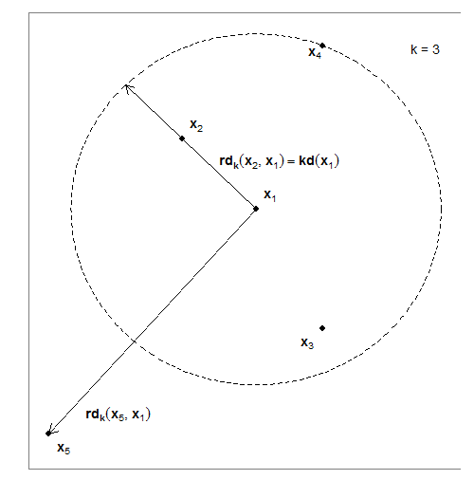
LOF
Local Outlier Factor
Alapötlet
csak a szomszéd számít
a távolság is módosul
lokális sűrűség
Outlier kritérium
a lokális sűrűség jóval kisebb, mint a szomszédaimnak átlagosan
Notes:
Rd – reachability distance → simítás
Lokális elérési sűrűség – 1 / (átlagban én milyen messze vagyok a többiektől)
Lof – a környezetembe tartozó pontok és a sajátomnak az átlaga

Slide 30
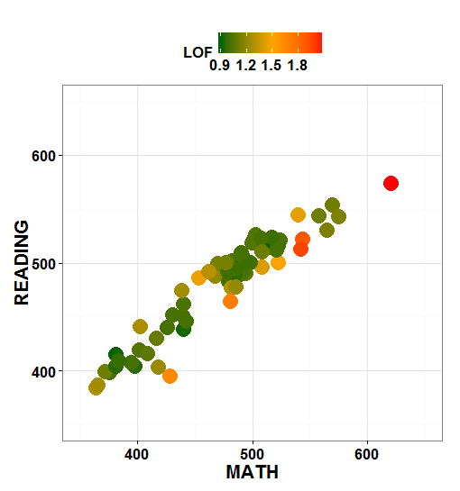
LOF
China-Shanghai
Macao
Liechtenstein

Slide 31
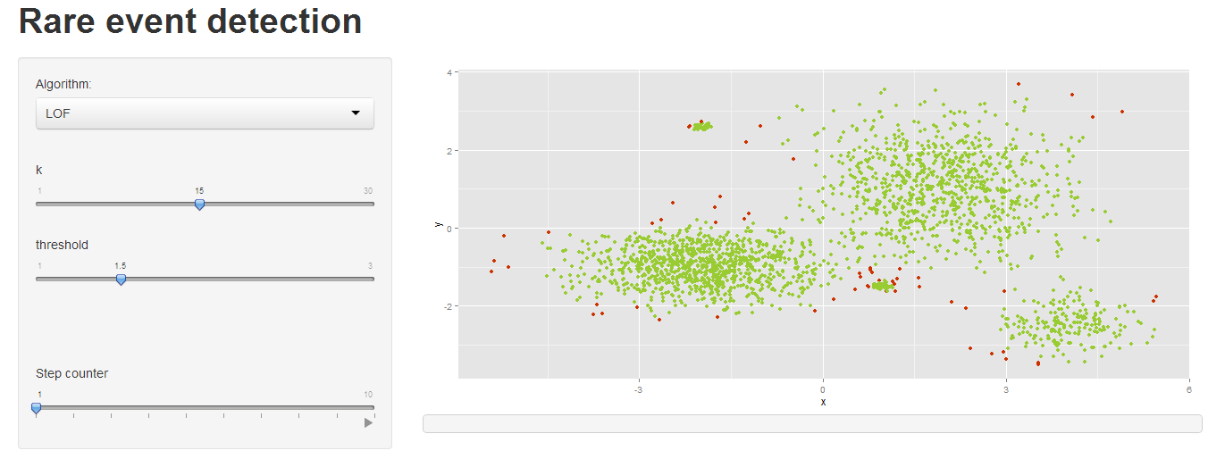
DEMO
LOF
Csomag: DMwR (Data Mining with R)
Függvény: lofactor
Paraméterek: $k$ szomszédság mérete

Slide 32
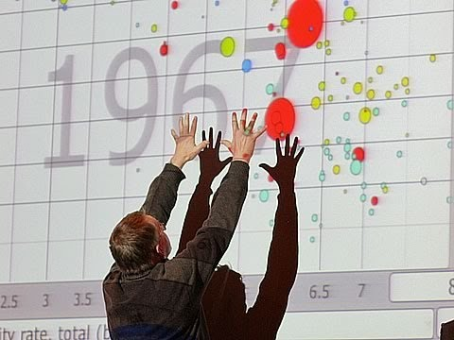
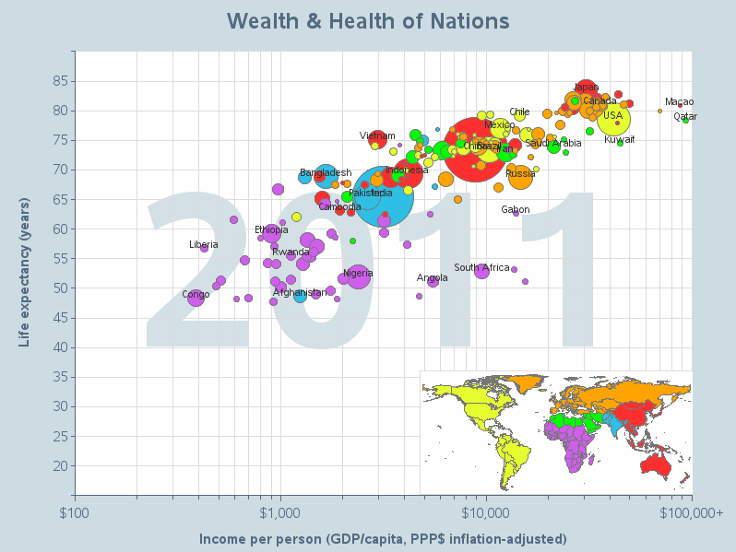
Esettanulmány: wealth & health of nations
Hans Rosling 2006-os TED talkja
A másik teljesen irreleváns kedvenc TED talkom: http://www.ted.com/talks/david_mccandless_the_beauty_of_data_visualization?language=en

Slide 33
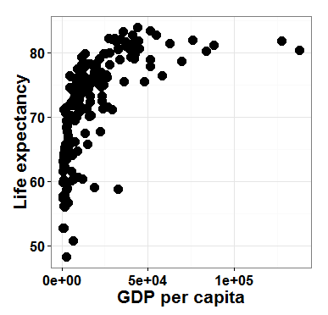
Wealth and health of nations

Slide 34
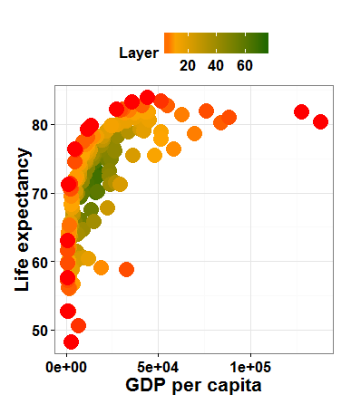
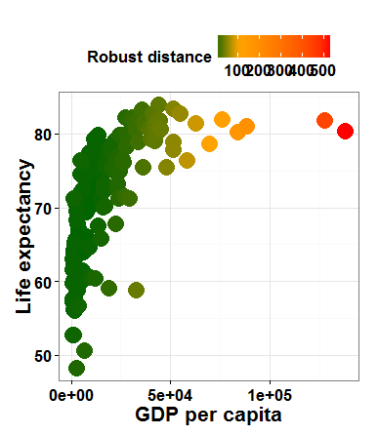
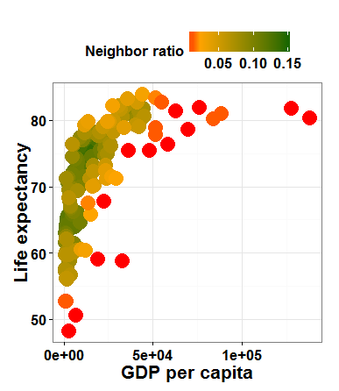
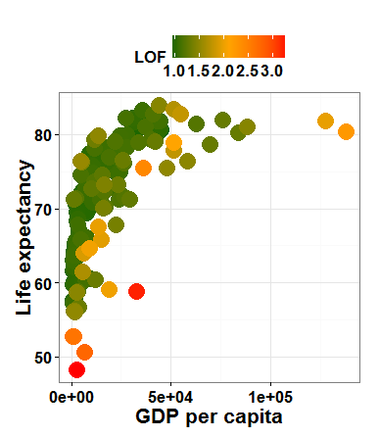
Wealth and health of nations
Happy families are all alike; every unhappy family is unhappy in its own way.

Slide 35
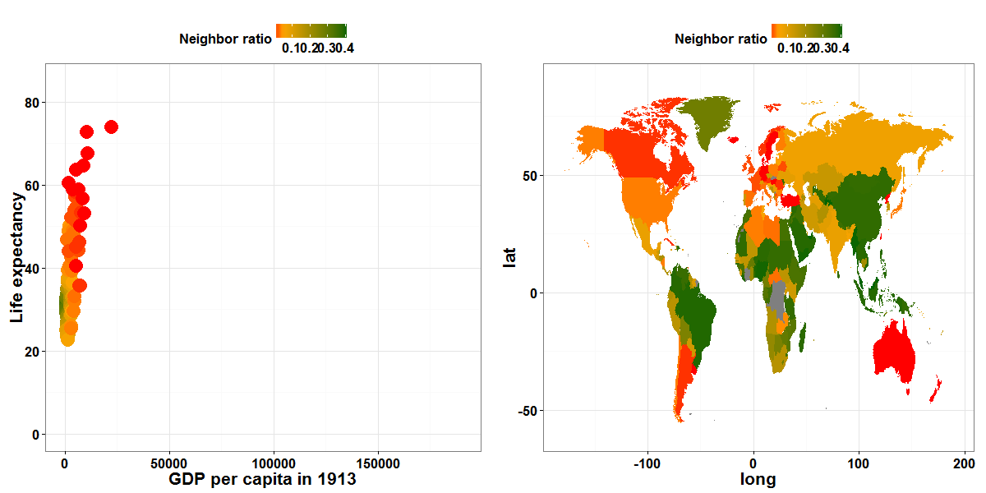
Wealth and health of nations időbeli változás

Slide 36
Hivatkozásjegyzék
Outlier Detection alapmű
Varun Chandola, Arindam Banerjee, and Vipin Kumar. Anomaly detection: A survey. ACM Computing Surveys (CSUR), 41(3):15, 2009
Outlier Detection demo
https://github.com/FTSRG/BigDANTE/tree/master/RareEventDetectionDemo

